Slide 1
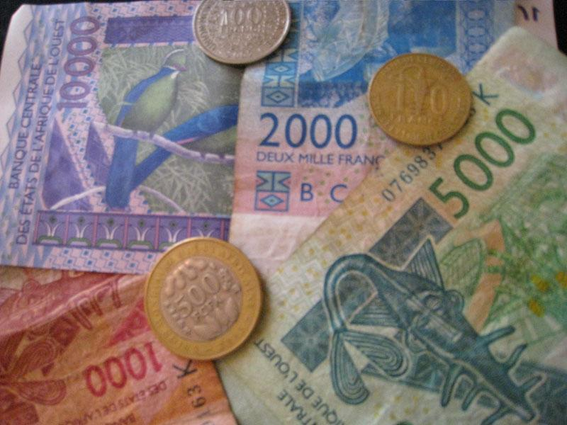
Système Monétaire

Slide 2
Le Franc CFA
•Franc CFA ou fCFA
-La Côte d’Ivoire appartient à un système monétaire qui couvre plusieurs pays de l’Afrique de l’Ouest appelé l’UEMOA.

Slide 3
UEMOA
Union Économique et Monétaire Ouest-Africain
Bénin
Burkina Faso
Côte D’Ivoire
Guinée-Bissau
Mali
Niger
Sénégal
Togo

Slide 4
Calculer le taux de change
1 CFA = $0,002
500 fCFA≈$1
Diviser les $ par 2 et ajouter 000:
$10= 5.000 fCFA
Ou multiplier les fCFA par 2 et diviser par 1000

Slide 5
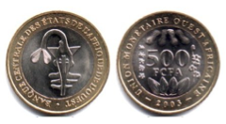
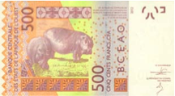
Exemple
500*2=1000
1000÷1000= 1
500 fCFA≈$1

Slide 6
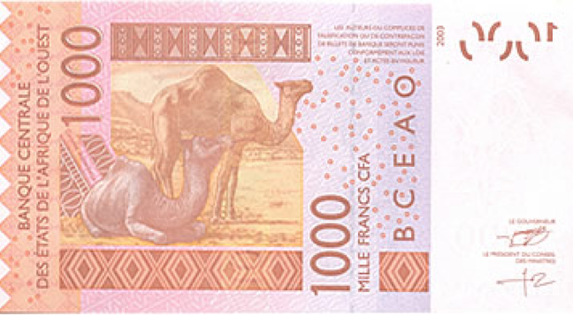
1000 fCFA ≈ $?

Slide 7
1000 fCFA ≈ $2

Slide 8
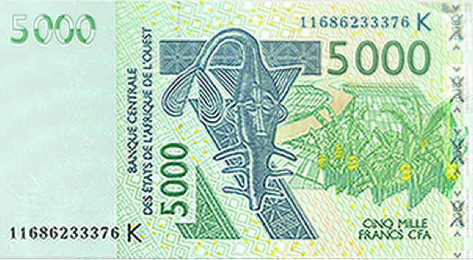
5000 fCFA≈ $?

Slide 9
5000 fCFA≈ $10

Slide 10
L’Agriculture
•Café
•Cacao
•Banane
•Palme
•Maïs
•Riz
•Manioc
•Patate
•Sucre
•Coton
•Caoutchouc
•Bois
Notes:
Orally “cacao est le 1er pays exportateur, café est le 3eme pays exportateur”

Slide 11
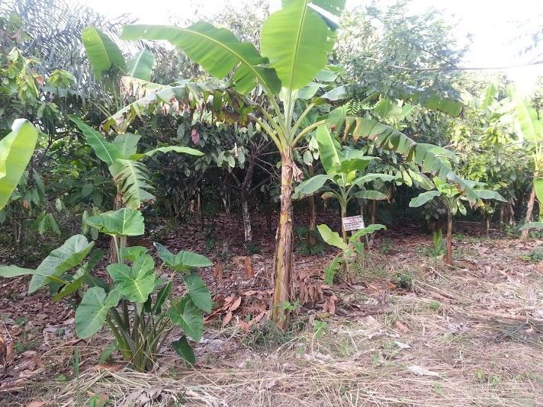
Une plantation de Nestlé

Slide 12
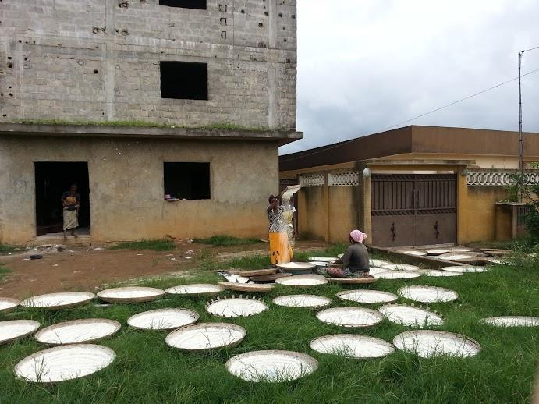
La production d’attiéké (manioc)

